Slide 1
QUE PALAVRA NÃO PERTENCE A ESTA EQUIPA?

Slide 2
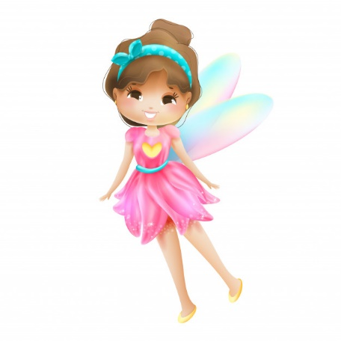
EQUIPA FA

Slide 3
EQUIPA SÁ

Slide 4
EQUIPA JÊ

Slide 5
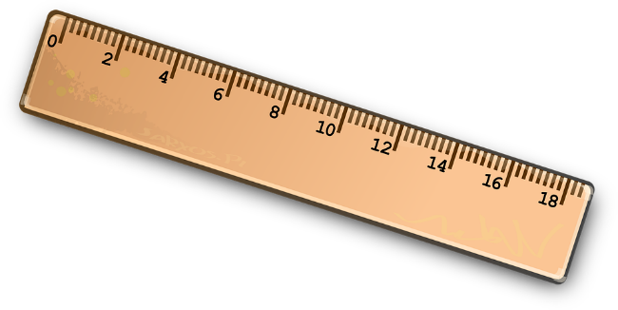
EQUIPA RÉ

Slide 6
EQUIPA VÁ

Slide 7
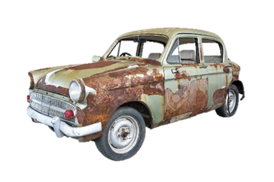
EQUIPA XÁ

Slide 8
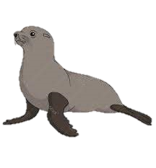
EQUIPA PÁ

Slide 9
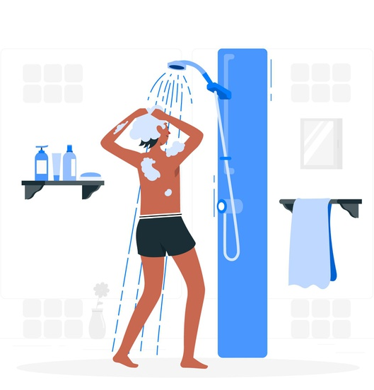
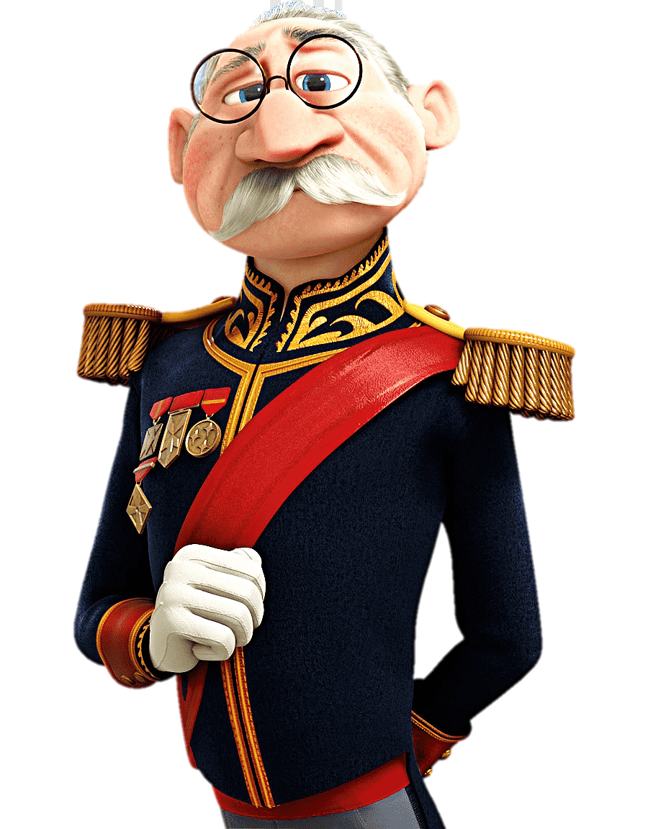
EQUIPA DU

Slide 10
EQUIPA GÔ

Slide 11
EQUIPA LÁ

Slide 12
EQUIPA CÁ

Slide 13
EQUIPA BÓ

Slide 14
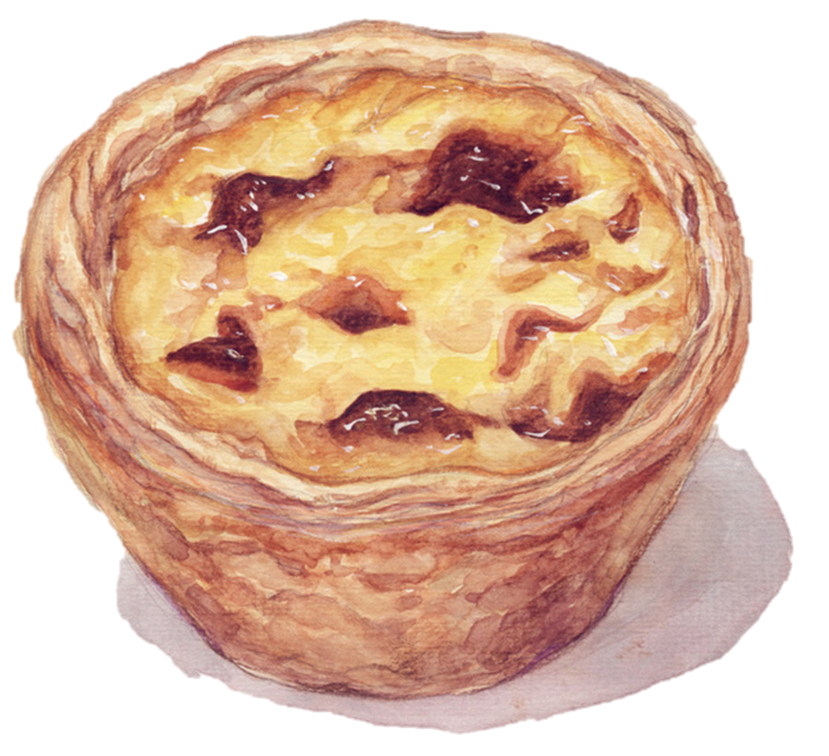
EQUIPA NÁ

Slide 15
EQUIPA MI

Slide 16
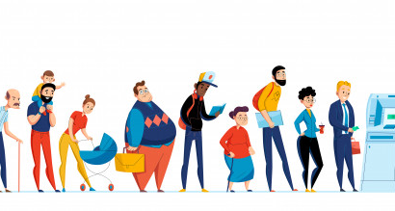
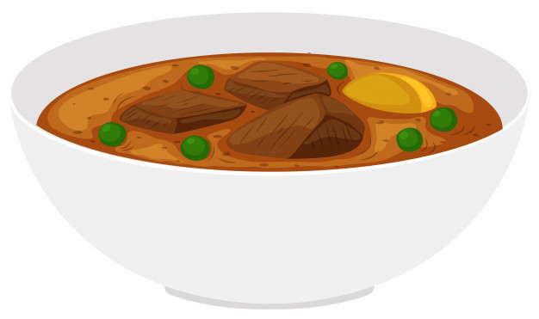
EQUIPA FI

